Slide 1
SeqGAN on Text Data Augmentation
汇报人: 韩佳乘
学 号: 1801201827

Slide 2
Outline
Motivation
Related Work
Method
Conclusion

Slide 3
Motivation
训练数据集数量过少的情况
提高模型泛化能力的目的
文本数据的离散化不同于图像数据

Slide 4
Related Work
基于规则方法
EDA(随机同义词替换、删除、乱序)
回译
基于深度学习方法
Seq2Seq
GANs(SeqGAN)
Pretrained Models(GPT-2、GPT-3)

Slide 5
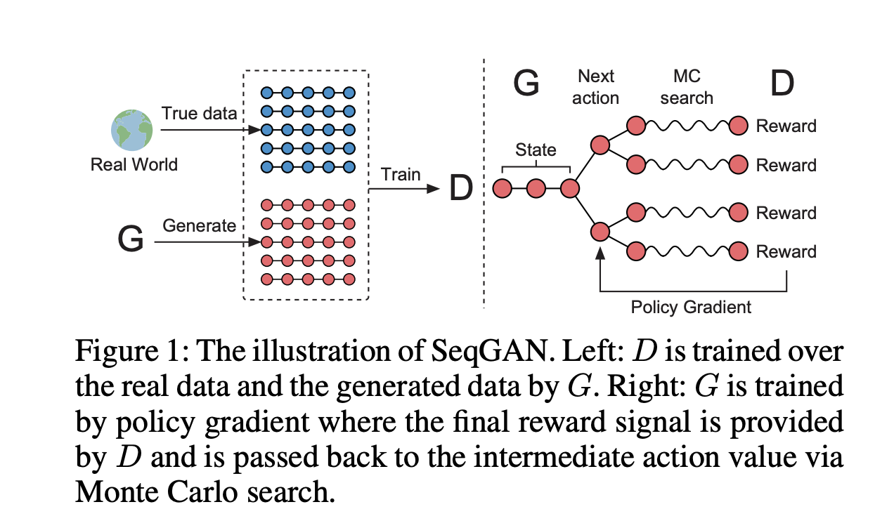
Method
Main Ideas
将生成模型看做RL中的agent;
已经生成的token看做state;
将要产生的下一个token看做action;
利用一个判别器评估句子得到reward;
将生成模型同时看做随机参数化的policy;
用蒙特卡罗搜索近似state-action的值;
利用policy gradient去训练生成模型。
主要解决两个问题：
离散梯度无法回传的问题；
判别模型对于不完整序列能产生判别信息；
Notes:
左侧是判别器(D)，用于区分真实数据和由生成器(G)生成的数据，是二分类器。
右侧是SeqGAN的关键部分，对于生成的部分序列，通过蒙特卡罗搜索(MC Search)组成完整序列，将组成后的完整序列作为D的输入获取Reward，通过Policy Gradient更新中间Action值，继而实现G的训练。具体模型设计上，generator是RNN系，discriminator是CNN。
由于文本是逐字符生成的，而D的输入是整个序列，因此为了得到每个词的reward，每得到一个新的生成词，就结合之前生成的文本序列作为整句，得到的reward当做当前生成词的reward。
显然这样相较于依据于整句直接得到reward，合理了许多。
在SeqGAN中，是通过MC Search实现的，而在下文中将要提到的Conditional SeqGAN中，是通过REGS(Reward For Every Generation)实现的。

Slide 6
Method
预训练Generator
使用lstm生成一些真实数据
利用这些数据通过MLE训练Generator。
预训练Discriminator
将lstm生成的真实数据作为正样本 Generator生成的数据作为负样本
训练一个二分类的神经网络

Slide 7
Method
对抗训练
生成到第t个词后，利用MC搜索出后续的n条路径输入给Discriminator，并将反馈的rewards取平均，最后根据rewards更新Generator参数。

Slide 8
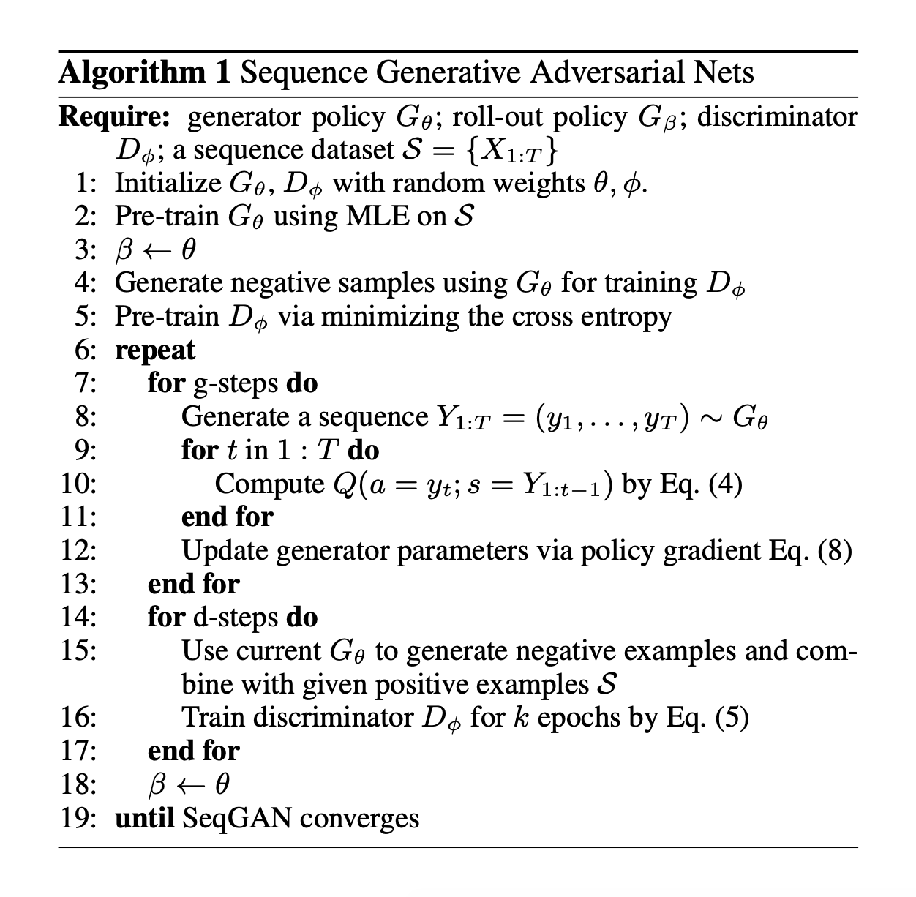
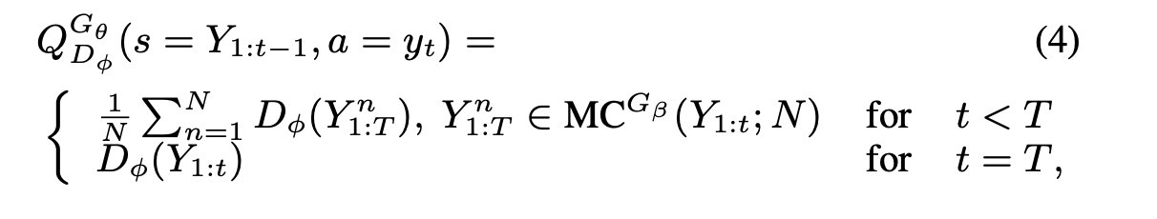
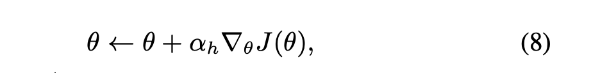
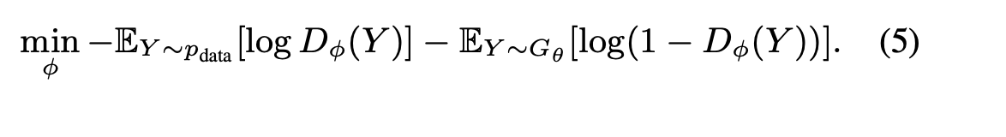
Method
Notes:
Q is the action-value function of a sequence

Slide 9
Conclusion
SeqGAN 相比 EDA，泛化性提高，但稳定性下降，会有重复句子生成；
可以使用SeqGAN和EDA混合使用；
SeqGAN之后改进的尝试，如RankGAN、MaskGAN。
SeqGAN的判别器是一个二分类模型，会限制泛化能力

Slide 10
Thanks

